Slide 1
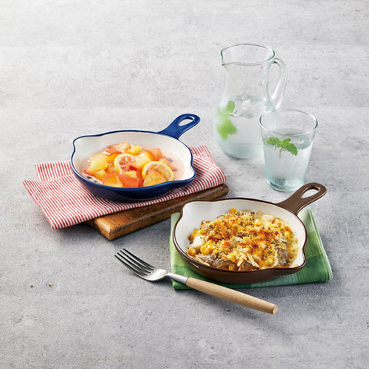


【提案書】
クッカル 片手プレート
特徴
電子レンジにも、トースターにも、オーブンレンジにも使える片手プレートです。調理プレートやソースパンに便利に使える実用的なアイテム。特典用や景品用としてもおすすめです。
納期
納期スペース
仕様
素材：陶器
サイズ：30×220×185mm
包装：化粧箱
生産国：中国
お見積
お見積りスペース

